Slide 1
Day 3
Sınıflandırma Modelleri

Slide 2
Kursa Başlamadan Önce
Bu kurs tamamlandığı takdirde giriş düzeyi yapay zeka algoritmaları ve veri analizine temel oluşturabilecek genel bilgileri edinmiş olacaksınız
Spesifik konular anlaşılması zor ve kişide ders esnasında mantığın oturması kolay olmayacağından bol bol bireysel pratik gerekmektedir
Slaytlar yazılara boğulmadan görsellerle anlatılacaktır. Bu yüzden ders esnasında not tutulması son derece önemlidir
Konu başlıkları temel düzey algoritmalar için yeterli olduğundan başlıklar araştırılmalı, bol bol uygulama ve teorik bilgiler içeren sitelerde araştırma yapılmalıdır

Slide 3

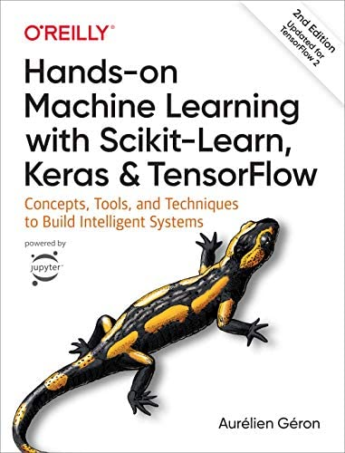
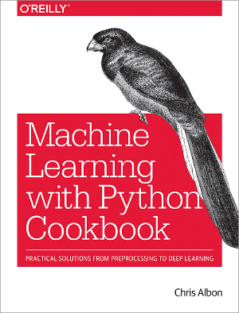
Kaynaklar
Deep Learning Türkiye
Hands-on Machine Learning with Scikit-Learn, Keras & TensorFlow
Aurelien Geron
Machine Learning with Python Cookbook
Chris Albon

Slide 4
Ömer Cengiz
Twitter: omerr.cengizz
LinkedIn: omercengiz96
GitHub: omercengiz

Slide 5
Bugün Neler Öğreneceğiz?
Sınıflandırma nedir?
Lojistik Regresyon ile sınıflandırma nasıl yapılır?
Aktivasyon fonksiyonu nedir?
Aktivasyon fonksiyonunu neden kullanıırız?
Sınıflandırma modelimizin performansını nasıl ölçeriz?
Cross Validation
Hata Metrikleri ölçerken dikkat edilmesi gerekenler, Accuracy, Confusion Matrix vs.
Classification Threshold kullanımı ve önemi nedir?
ROC ve AUC’un performans ölçümündeki yeri nedir?
KNN(K-Nearest Neighbors), SVM(Support Vector Machine) ve Decision Trees nedir?

Slide 6

Bugün Neler Öğreneceğiz?

Slide 7
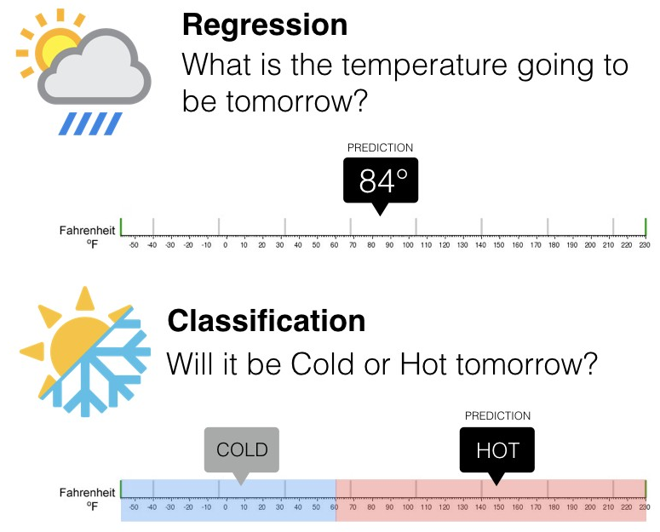
Sınıflandırma Nedir?
Giriş verilerinin kolayca kategorilere ayrılabildiği, verileri etiketlendirerek onları sınıflara ayıran bir denetimli öğrenme algoritmasıdır. Yalnızca iki sonucu olan ikili sınıflandırıcılar veya ikiden fazla çok sınıflı sınıflandırıcılar olabilir.
Belirli bir veri kümesini sınıflara ayırma işlemi olduğu için, hem yapılandırılmış hem de yapılandırılmamış veriler üzerinde gerçekleştirilebilir. Süreç, verilen veri noktalarının sınıfını tahmin etmesiyle başlar. Sınıflara genellikle hedef, etiket veya kategoriler denir.

Slide 8
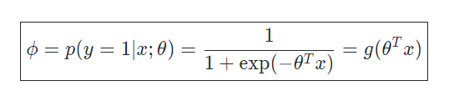
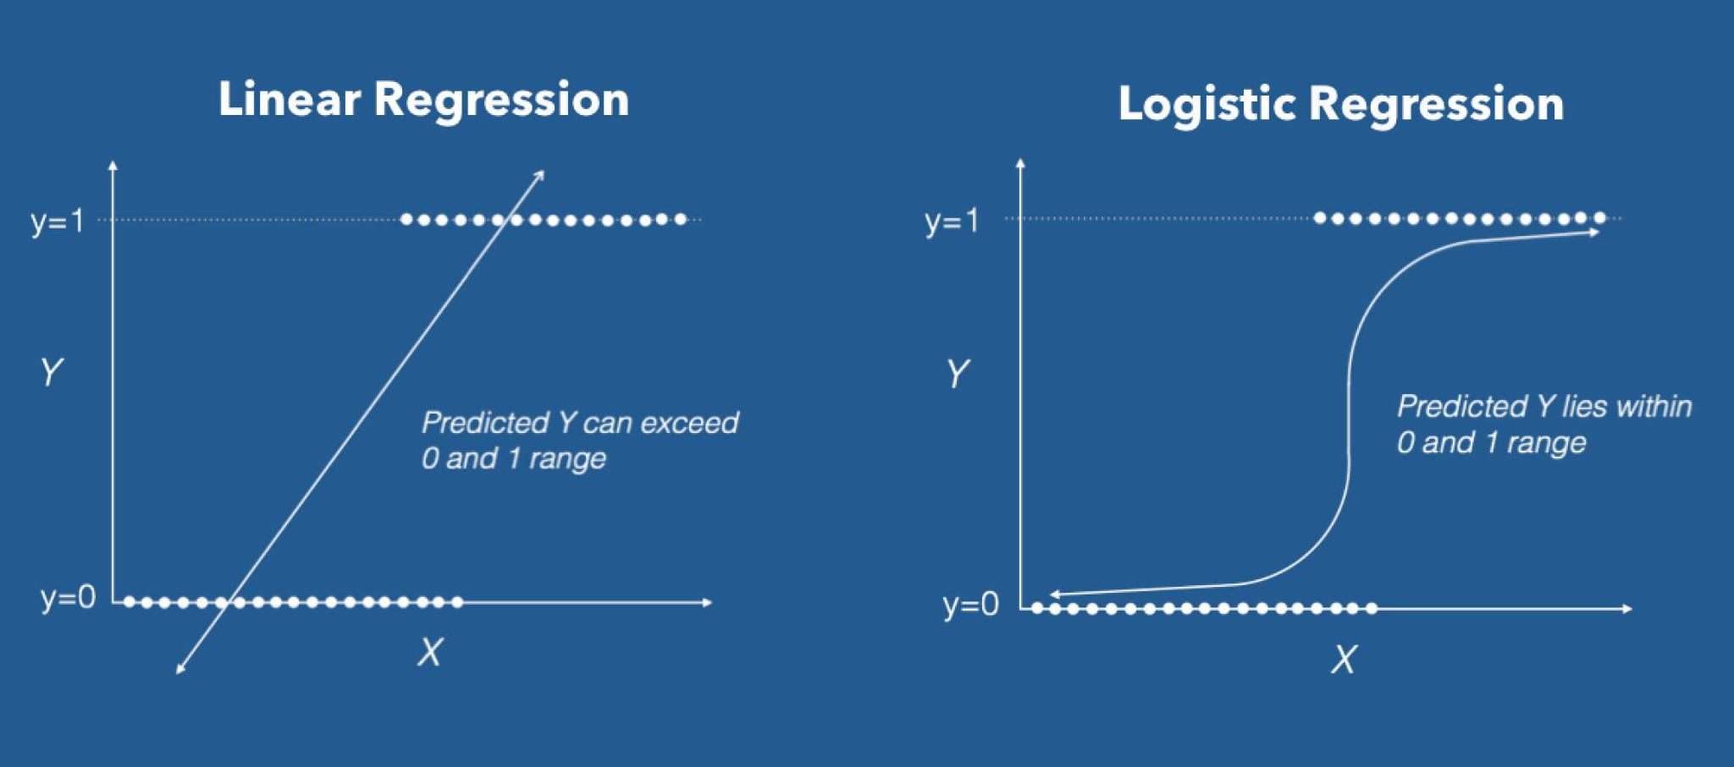
Lojistik Regresyon
Lojistik regresyon, bağımlı değişkenin kategorik bir değişken olduğu, sınıflandırma işlemi yapan bir regresyon yöntemidir. Amaç bağımlı ve bağımsız değişkenler arasında doğrusal bir model kurmaktır. Bağımlı değişkenin 2 farklı değer alabilmesi durumunda çalışır. Lojistik regresyon, tam olarak 0 veya 1'i tahmin etmek yerine, 0 ile 1 arasında, özel bir olasılık değeri üretir.
Evet/Hayır
Erkek/Kadın
Spam/Not Spam

Slide 9
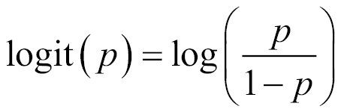
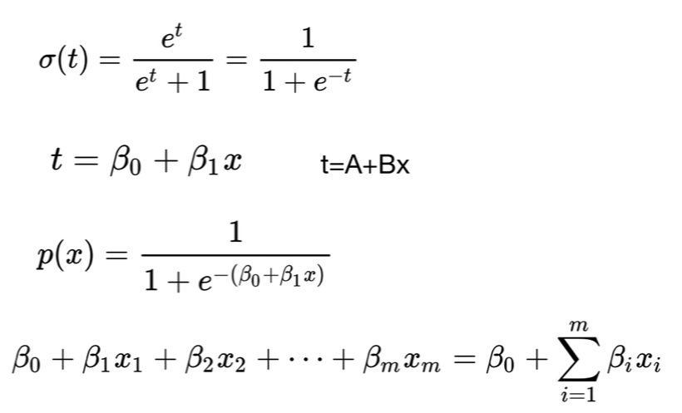
Lojistik Regresyon
Temel bir sınıflandırma tekniğidir
Adını bağımlı değişkene uyguladığımız logit dönüşümünden alır, “Logit Regresyon” olarak da bilinir
Doğrusal sınıflandırıcılar grubuna aittir
Doğrusal ve Polinomal Regresyona benzer
Hızlı bir algoritmadır ve karmaşık değildir
Temelde ikili sınıflandırma için kullanılır

Slide 10
Aktivasyon Fonksiyonu

Slide 11
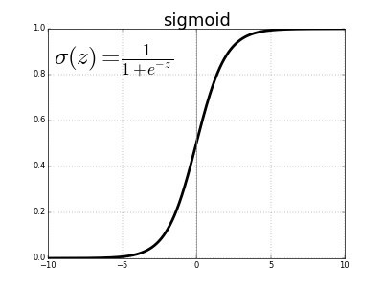
Sigmoid Fonksiyonu
Doğrusal olmayan(non-linear) bir fonksiyondur. Karar vermeye yönelik olasılıksal bir yaklaşıma sahip bir yapıda olan bu fonksiyonun değer aralığı [0,1] arasındadır.
Bu fonksiyonlardaki x değerinin değişimleri y değeri üzerinde ciddi değişikliğe neden olacaktır. x (-sonsuz, +sonsuz) arasında ne kadar değişirse değişsin aktivasyon değeri her zaman 0 ile 1 arasında olacaktır

Slide 12
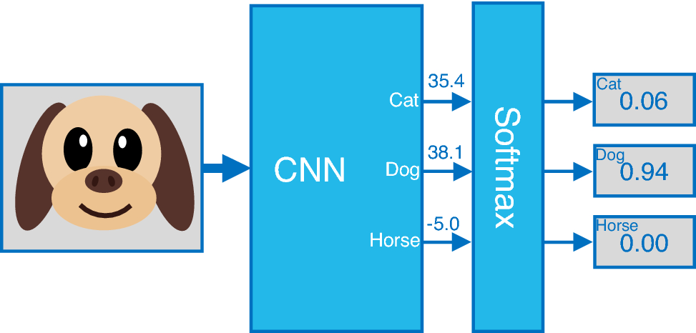

İkiden Fazla Sınıf Olduğunda Ne Yapılmalıdır?
Softmax
Yapısı Sigmoid fonksiyonuna çok benzer bir yapıdadır
Sigmoid gibi sınıflayıcı yapısı sayesinde iyi bir performans gösterir
Buradaki en önemli fark sigmoid fonksiyonundan farklı olarak çok sınıflı bir problem için kullanılır
Özellikle Derin Öğrenme modelleri oluştururken çıkış katmanında tercih edilir

Slide 13
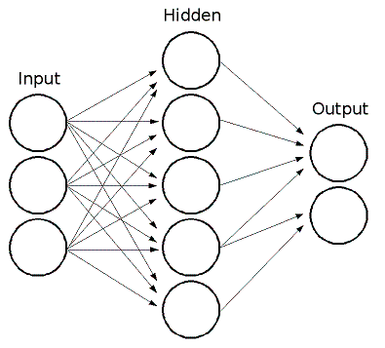
Aktivasyon Fonksiyonunu Neden Kullanırız?
Neden Sinir Ağlarının Aktivasyon Fonksiyonlarına ihtiyacı var?
Genel olarak bir sinir ağında yaptığımız işlem;
Aldığımız girdileri ağırlık vektörü ile çarpmak
Çıkan sonuca bias(önyargı) değerini eklemek
Daha sonra Aktivasyon fonksiyonu uygulamak

Slide 14
Sınıflandırma Modelinin Performansını Ölçmek

Slide 15
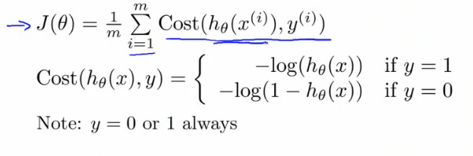
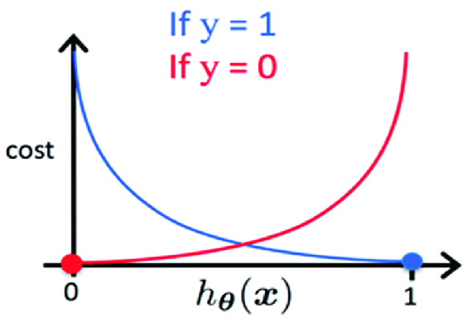
Cost Function
Modelinizin tahmin ettiği değer ile değerin gerçekte ne olduğu arasındaki bir hata ölçüsüdür. Modelinizi eğittikten sonra, modelinizin ne kadar iyi performans gösterdiğini görmeniz gerekir. Doğruluk size modelin ne kadar iyi performans gösterdiğini söylese de, onları nasıl daha iyi geliştirebileceğiniz konusunda bir fikir vermezler. Bu nedenle, yetersiz eğitimli bir model ile fazla eğitimli bir model arasındaki o küçük noktaya ulaşmanız gerektiğinden, modelin en doğru olduğu zamanı hesaplamanıza yardımcı olabilecek bir cost function’a ihtiyacınız vardır.

Slide 16
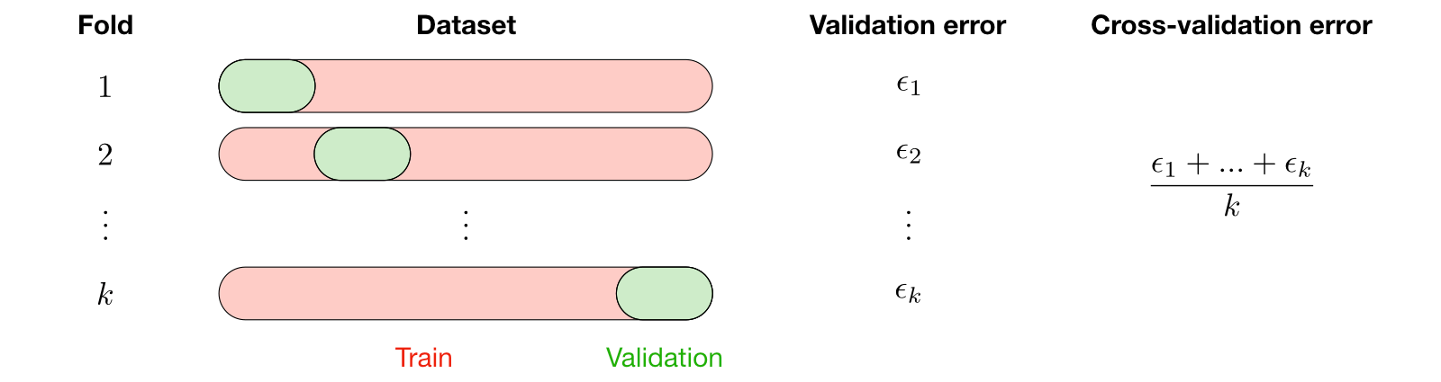
Cross Validation(Çapraz Doğrulama)
CV olarak da adlandırılan çapraz doğrulama, ilk eğitim setine çok fazla dayanmayan bir model seçmek için kullanılan bir yöntemdir.

Slide 17
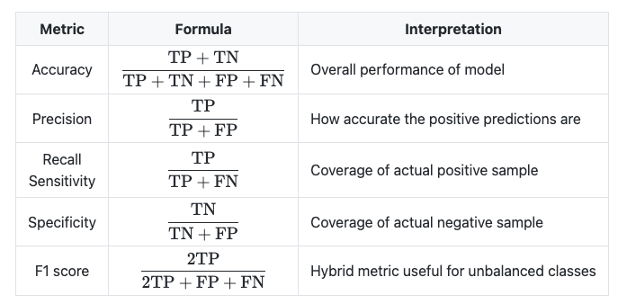
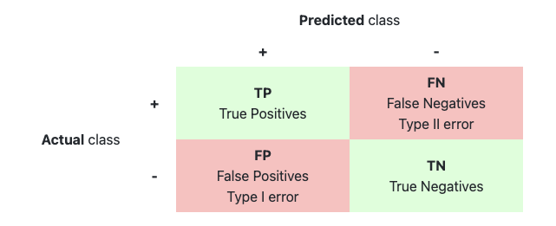
Accuracy
Sınıflandırma modellerini değerlendirmek için bir ölçüdür. Accuracy, modelimizin doğru yaptığı tahminlerin oranıdır. Yani Toplam Doğru Tahmin edilen değerlerin, tüm tahminlere oranıdır. Özellikle dengesiz dağılımlı veri setleri için tek başına yeterli değildir.

Slide 18
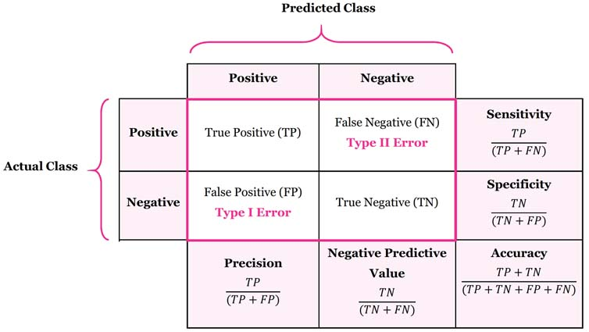
Confusion Matrix
Precision(Kesinlik): Positive olarak tahminlendiğimiz değerlerin gerçekten kaç tanesinin Positive olduğunu göstermektedir
Recall(Duyarlılık): Positive olarak tahmin etmemiz gereken işlemlerin ne kadarını Positive olarak gerçekten doğru tahmin ettiğimizi gösteren bir metriktir
F1 Score: değeri Precision ve Recall değerlerinin harmonik ortalamasını gösterir

Slide 19
Classification Threshold (Sınıflandırma Eşiği)
Threshold bir eşik değeridir ve sınıflandırmadaki kullanım amacı bir değer belirleyerek doğru tahminlerimizi ve yanlış tahminlerimizi belirleyerek precision ve recall arasındaki dengeyi oturtmak için kullanılır
Bir modelin etkinliğini tam olarak değerlendirmek için hem Precision'ı hem de Recall'u incelemek gerekir
Precision arttıkça Recall azalır
Recall arttıkça Precision azalır

Slide 20
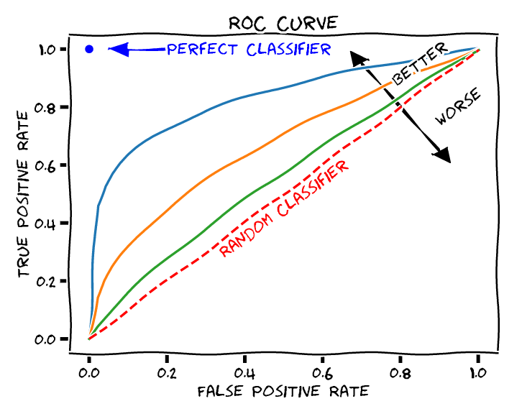
ROC and AUC
AUC - ROC eğrisi, çeşitli threshold değerlerinde sınıflandırma problemi için bir performans ölçümüdür.
ROC bir olasılık eğrisidir ve AUC, ayrılabilirliğin derecesini veya ölçüsünü temsil eder. Modelin sınıfları ne kadar ayırt edebildiğini söyler. AUC ne kadar yüksekse, model 0'ları 0 ve 1'leri 1 olarak tahmin etmede daha iyidir.

Slide 21
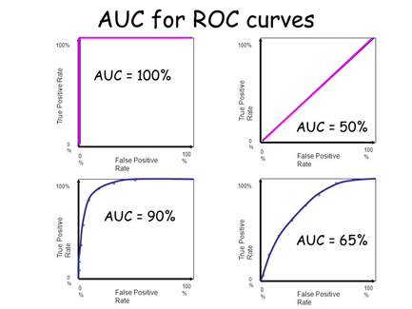
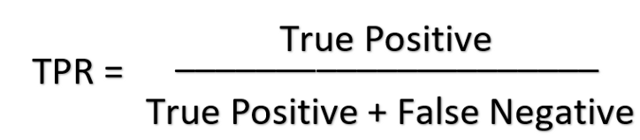
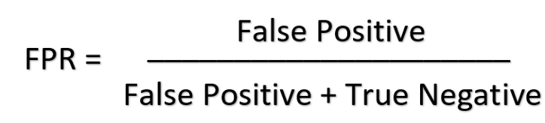
ROC and AUC
ROC farklı sınıflar için bir olasılık eğrisidir. Tipik bir ROC eğrisinde X ekseninde False Positive Rate(FPR) ve Y ekseninde True Positive Rate (TPR) vardır.
Günümüzde en yaygın kullanılan ölçütlerden biri AUC - ROC eğrisidir.
AUC, “ROC Eğrisi altındaki alan” anlamına gelir. Kapsanan alan ne kadar büyükse, makine öğrenme modelleri sınıflandırmayı yapmakta o kadar iyidir.
AUC için ideal değer 1'dir.

Slide 22
Sık Kullanılan Sınıflandırma Algoritmaları

Slide 23
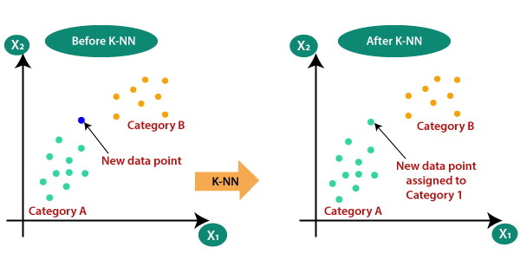
K-Nearest Neighbors
Tembel bir sınıflandırıcı olarak kabul edilen non-parametric bir yapıda olan denetimli öğrenme algoritmasıdır.
Teknik olarak bir model üzerinde tahminde bulunmak için eğitim gerçekleştirmez. Bir gözlemin, en yakın komşularına bakarak en büyük orana sahip olan sınıfa ait olduğu tahmin eder.
Sınıfları belli olan bir örnek kümesindeki verilerin dağılımından yararlanılarak kullanılmaktadır. Yeni bir veri noktasının sınıfını tahmin etmek için o noktanın mevcut veri noktalarına uzaklığı hesaplanıp, k sayıda yakın komşuluğuna bakılır.

Slide 24
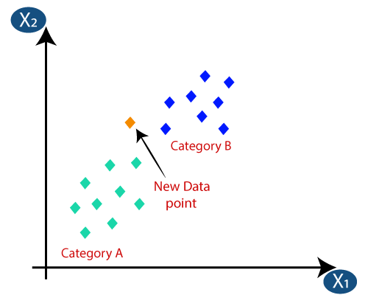
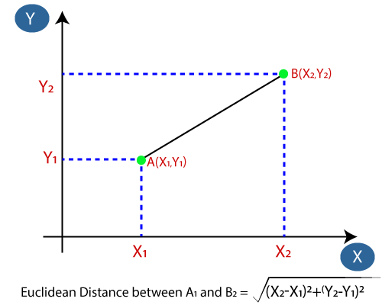
K-Nearest Neighbors
Diyelim ki yeni bir veri noktamız var ve onu gerekli kategoriye koymamız gerekiyor.
İlk olarak komşu sayısını seçilerek, k sayısı belirlenir
Veriler arasındaki Öklid mesafesi belirlenir

Slide 25
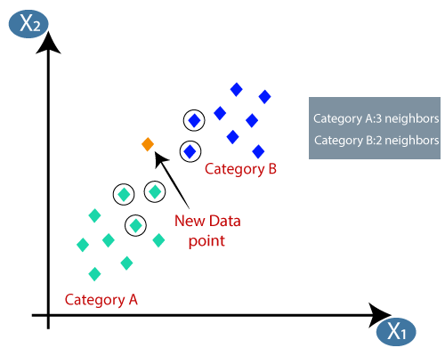
K-Nearest Neighbors
Öklid mesafesini hesaplayarak en yakın komşuları A kategorisinde üç en yakın komşu ve B kategorisinde en yakın iki komşu olarak elde ettik.
En yakın 3 komşu A kategorisindedir, dolayısıyla bu yeni veri noktası A kategorisine ait olmalıdır.

Slide 26
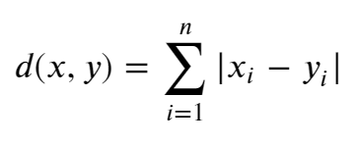
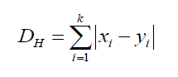
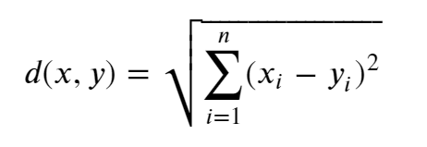
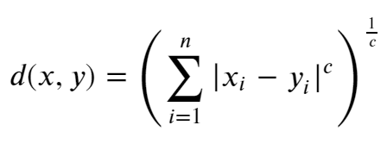
K-Nearest Neighbors
Mesafe Ölçümleri
Problemin içeriğine bağlı olarak, farklı uzaklık ölçütleri kullanılabilir.
Minkowski mesafesi, C değişkenine bağlı bir uzaklık hesaplamak isteniyorsa Minkowski yöntemi kullanılır.
C = 1 olduğunda formül Manhattan mesafesini verir
C = 2 olduğunda, Öklid mesafesini verir
Hamming mesafesi iki adet ikili dizi arasındaki benzerliği verir
Manhattan distance
Hamming distance
Euclidean distance
Minkowski distance

Slide 27
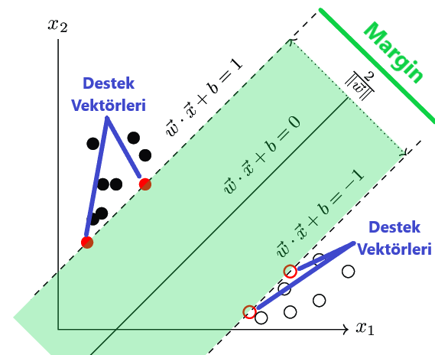
Support Vector Machine
Genellikle sınıflandırma problemlerinde kullanılan gözetimli öğrenme yöntemlerinden biridir
Bir düzlem üzerine yerleştirilmiş noktaları ayırmak için bir doğru çizilir
Bu doğrunun, iki sınıfın noktaları için de maksimum uzaklıkta olması hedeflenir
Karmaşık ama küçük ve orta ölçekteki veri setleri için uygundur. Binary Classification problemlerini çözer

Slide 28
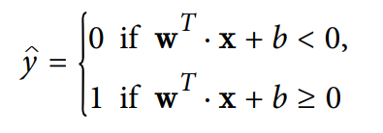
Support Vector Machine
Parametre almayan (nonparametric) bir sınıflayıcıdır
SVM aynı zamanda doğrusal ve doğrusal olmayan verileri de sınıflandırabilir ancak genellikle doğrusal verileri olarak sınıflandırmaya çalışır
Amaç iki sınıf arasındaki ayrımın optimum olmasını sağlayacak hiper-düzlemi bulmaktır
Bu algoritma ilk zamanlar sınıflandırma problemleri için oluşturulmuş. Daha sonra regresyon problemlerine de uyarlanmıştır

Slide 29
Peki Verimiz Doğrusal Olarak Ayrılmıyorsa?

Slide 30
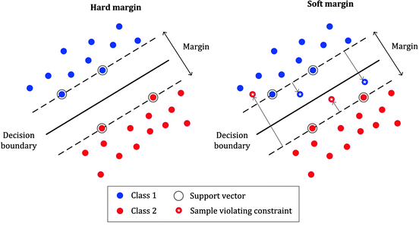
Hard Margin ve Soft Margin
Margin bir veri noktasına ulaşmadan önce sınırın artırılabileceği genişlik. Margin çizgiden yalnızca en yakın noktalara olan dik mesafe olarak hesaplanır
Hard Margin, verimiz doğrusal olarak ayrılabiliyorsa çalışır ve aykırı değerlere karşı çok duyarlıdır
Soft Margin, veriler dağınıksa ve bir hiperdüzlem ile mükemmel bir şekilde ayrılamıyorsa Sınıfları ayıran çizginin kenar boşluğunu maksimize etme kısıtlaması gevşetilerek verilerin çizgiyi ihlal etmesine izin verildiği durumdur
İkisi arasında dengeyi “C” hiperparametresi ile kontrol edebiliriz

Slide 31
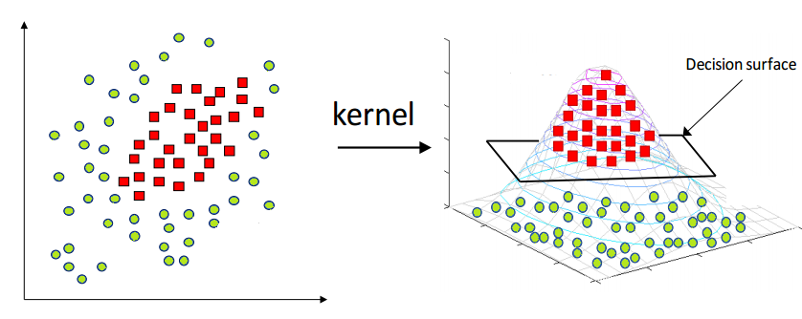
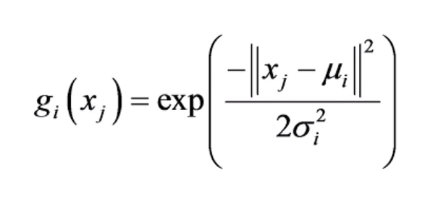
SVM Çekirdek Hilesi
SVM verileri doğrusal olarak sınıflandırmaya çalışır. Verimizin doğrusal dağılmadığı durumlarda bu mümkün değildir. Böyle bir durumda Kernel Trick(Çekirdek Hilesi) kullanılır.
Peki ne yapabiliriz?
Yeni bir boyut oluşturarak doğrusal sınıflandırma sağlanmalı
Doğrusal olarak sınıflandırmak için merkez nokta belirlenir ve en yakın değerler yukarıda uzakta olanlar da aşağıda kalır
iki boyutlu grafik kernel trick ile 3 boyutlu hale getirildi

Slide 32
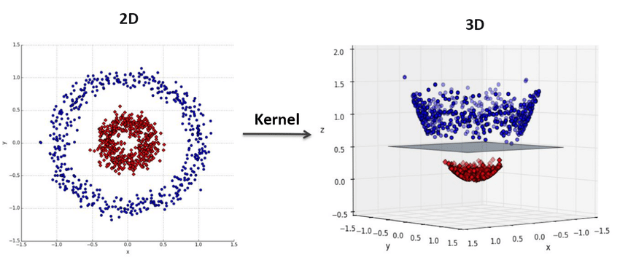
SVM Çekirdek Hilesi
Polynomial Kernel problemi çözmek için 2, 3 veya daha fazla boyutta işlem yapıyormuş gibi hareket edilmesi gerekir. 2 boyutlu bir bir dağılım için bir doğru kullanırken, 3 boyutlu bir alanda işlem yapıldığında bir düzlem kullanılmalıdır.
Burada model overfit olursa derecesini düşürmek gerekecektir
Underfit olursa derecesini yükseltmek gerekir

Slide 33
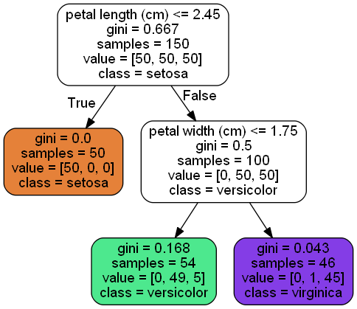
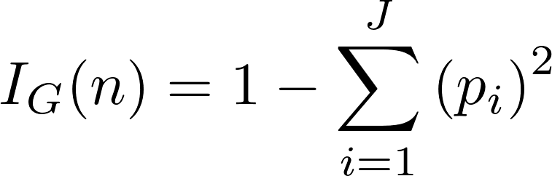
Karar Ağaçları
Sınıflandırma ve Regresyon problemlerinde kullanılan, ağaç tabanlı algoritmadan biridir
Karmaşık veri setlerinde kullanılabilir
Karar ağaçlarının ilk hücrelerine kök (root veya root node) denir. Her bir gözlem kökteki koşula göre “Evet” veya “Hayır” olarak sınıflandırılır
Kök hücrelerinin altında düğümler (interval nodes veya nodes) bulunur
Her bir gözlem düğümler yardımıyla sınıflandırılır. Düğüm sayısı arttıkça modelin karmaşıklığı da artar

Slide 34
Colab Zamanı!

